Slide 1
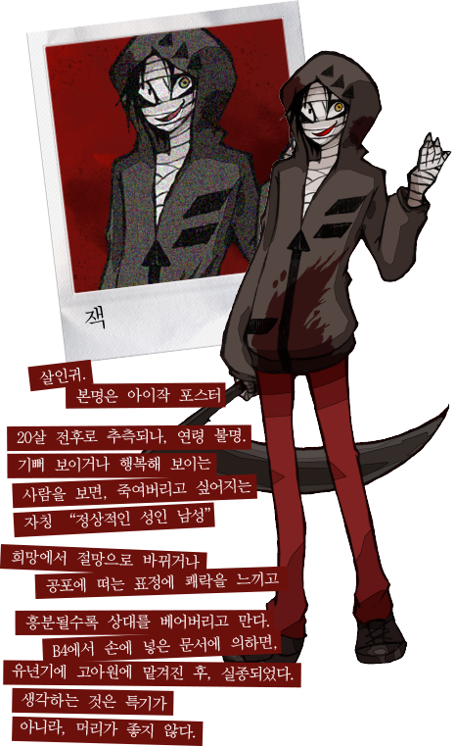
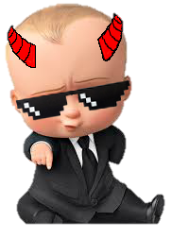
기획 수행평가
보스를 구상하라!

Slide 2
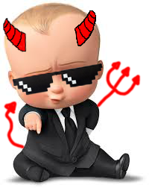
oss 아기는 마왕의 아들로 태어나 처 마계에 자신의 존재를 알렸다.
마계에서는 새로운 마왕의 등장이라 며 좋아했고
이는 용사의 귀까지 소식이 갔다. 용사 일행은 마왕이 다른 마을을 치고 있을 때를
노려 아기를 잡으러 갔지만 6개월도 안된 아기의 힘이라고는 믿겨지지 않을 정도의 힘을 가지고
있었고 회복력은 어찌나 빠른지 평범한 마족들보다 확연한 실력차이가 들어났다.
B

Slide 3
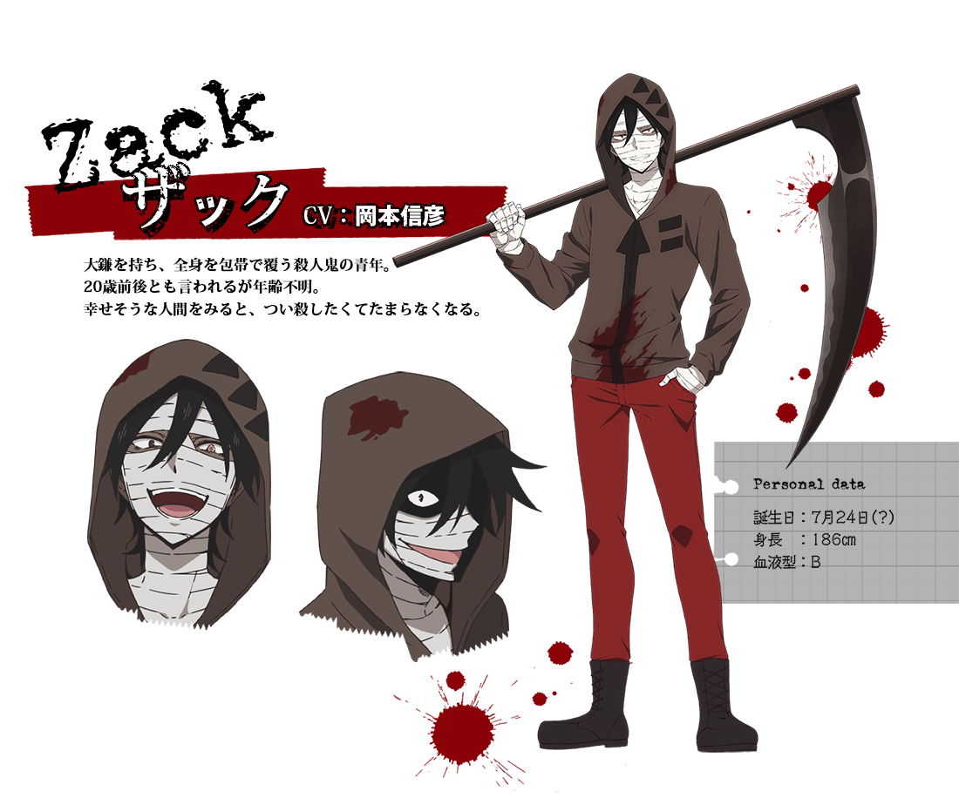
잭
더리 퍼의생일은 정확한 날짜는 알 수 없지만 서류상 7월 24일 전후라고 적혀있다. 키가 크고 호리호리
하고 마른 체형으로 묘사된다.밥을 못 먹으니까 작중 레이가 처음으로 마주하게 되는 적이자 지하 6층의
담당자. 상반신을 붕대로 칭칭 감고 후드티를 뒤집어 쓴 남성으로, 손잡이까지 통짜 철로 된
거대한 낫을 들고 다니는 유명 살인마다. 추정 나이는 20세 전후이며 실제 나이는 불명. 오드아이로 한 쪽 눈이 노란색인데, 소설에서 "예쁜 노란색 눈동자"로 묘사되는 것을 보아 노란색 눈이 상당히 예쁜 듯. 레이의 눈이 푸른 달에 비유되는 것처럼 소설에서 잭의 눈은 노란 달에 비유된다. 6층의 단역 악역으로 나오고 퇴장할 줄 알았지만, 재등장하여 레이와 협력하는 관계가 된다.

